Slide 1
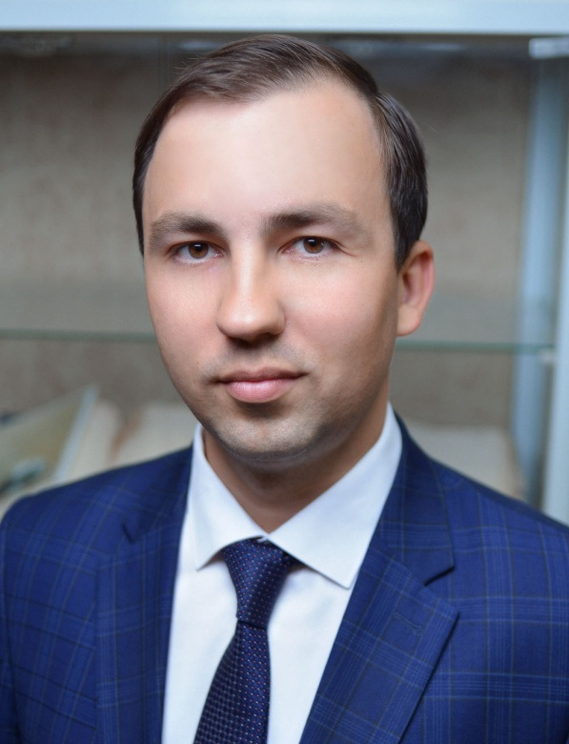
Повышение имиджа архивного учреждения: концепция, проблемы и их решения
(на примере ГБУ «Оренбургский государственный архив социально-политической истории»)
Владимир Александрович Рубин
председатель комитета по делам архивов Оренбургской области

Slide 2
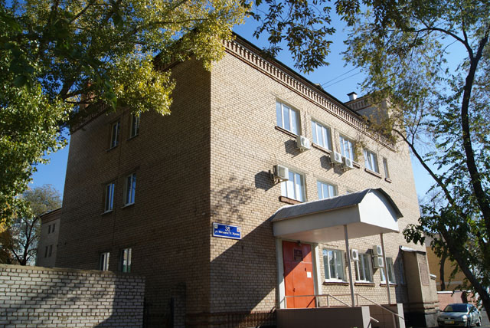
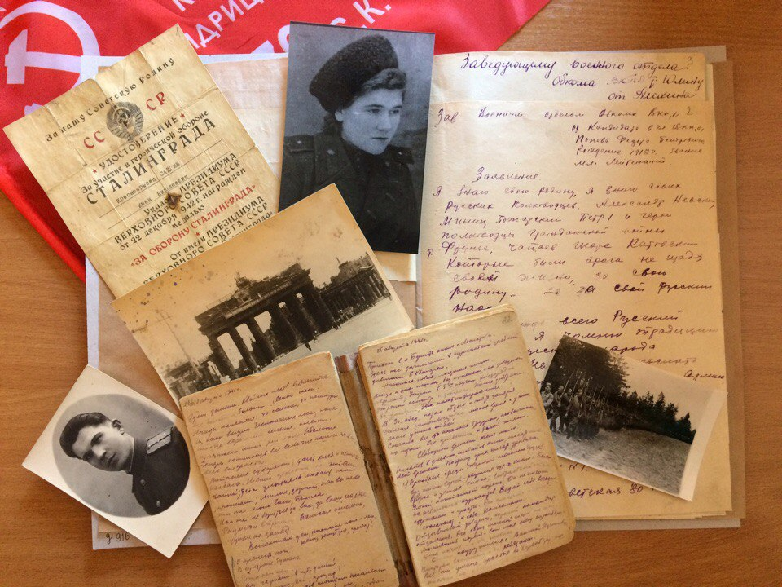
Здание Оренбургского государственного архива социально-политической истории
Документы личного происхождения ветеранов Великой Отечественной войны 1941 – 1945 гг., хранящиеся в Оренбургском государственном архиве социально-политической истории

Slide 3
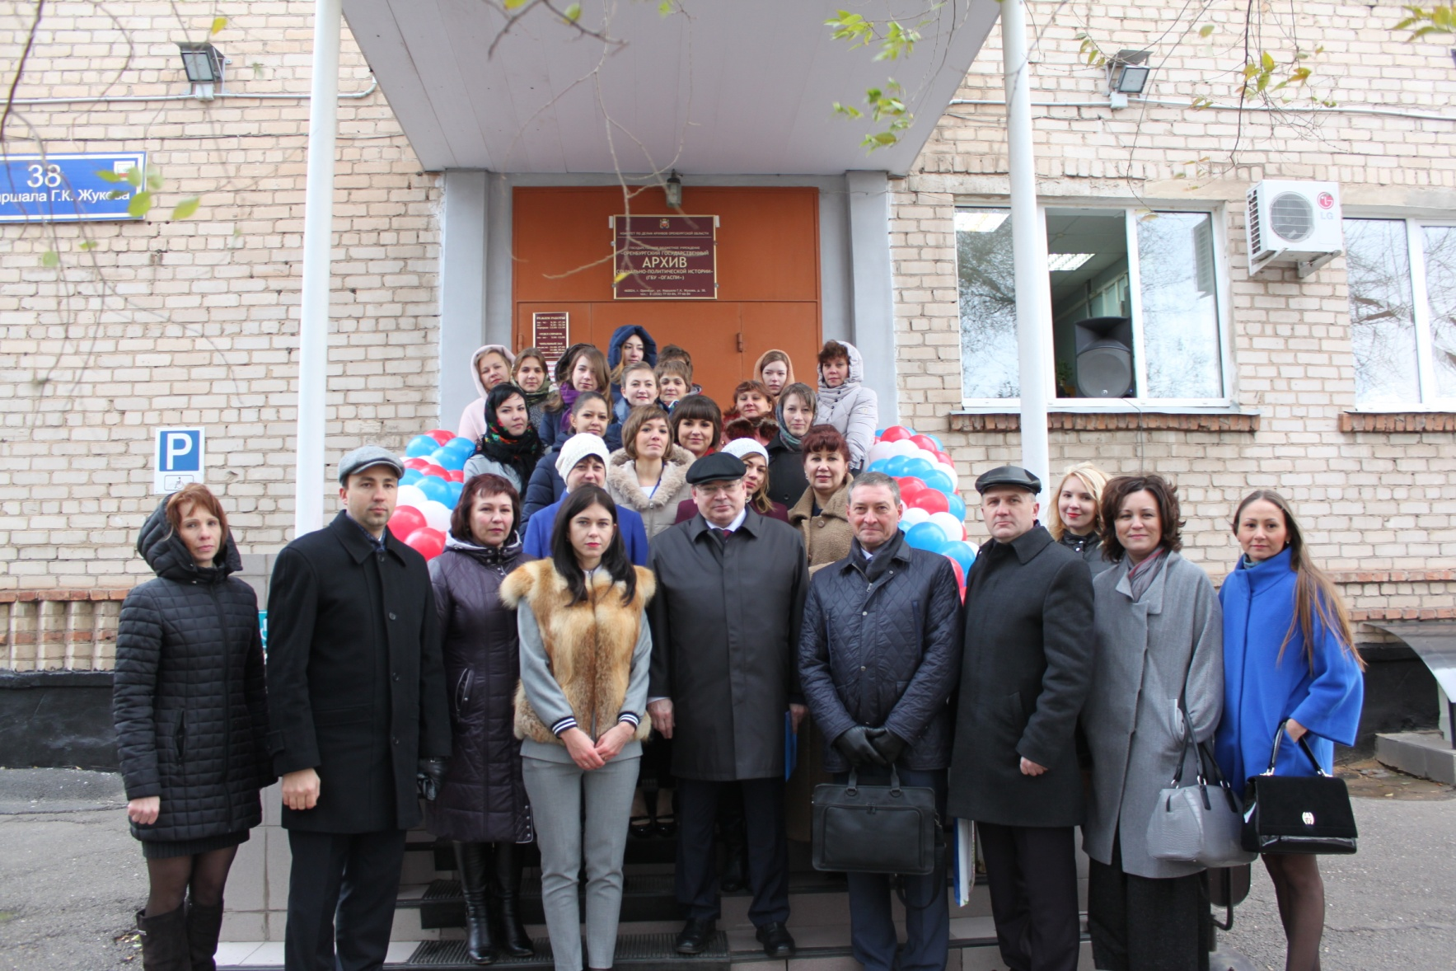
Участники презентации
Оренбургского государственного архива социально-политической истории

Slide 4
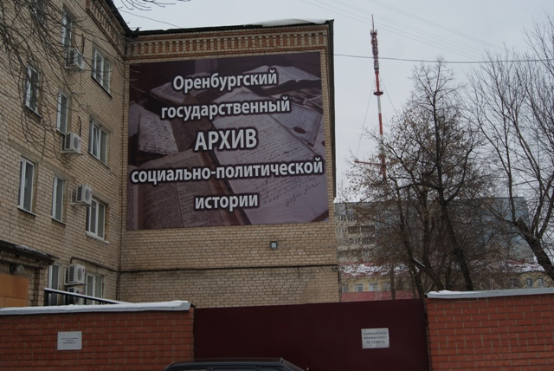
Логотип Оренбургского государственного архива социально-политической истории
Баннер на торцевой стене Оренбургского государственного архива социально-политической истории

Slide 5
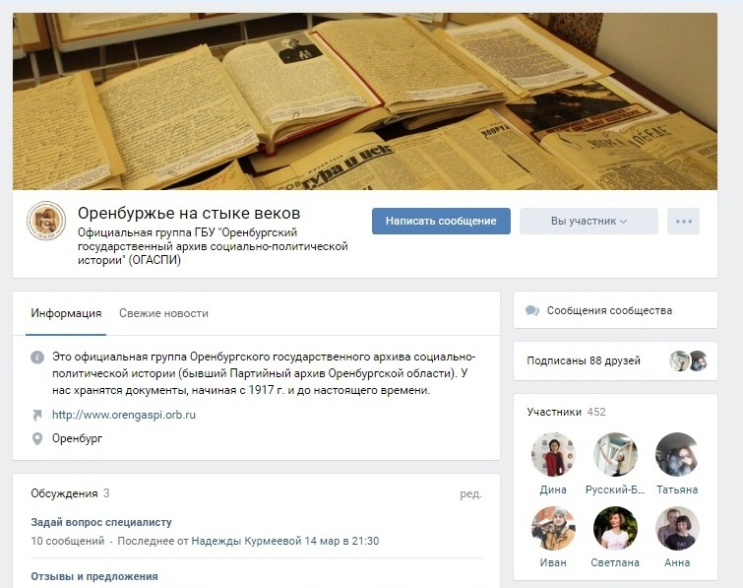
Официальная группа Оренбургского государственного архива социально-политической истории «Оренбуржье на стыке веков» в социальной сети «ВКонтакте»

Slide 6
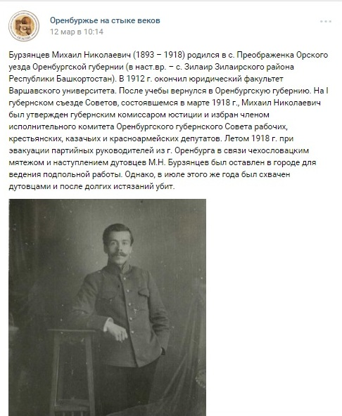
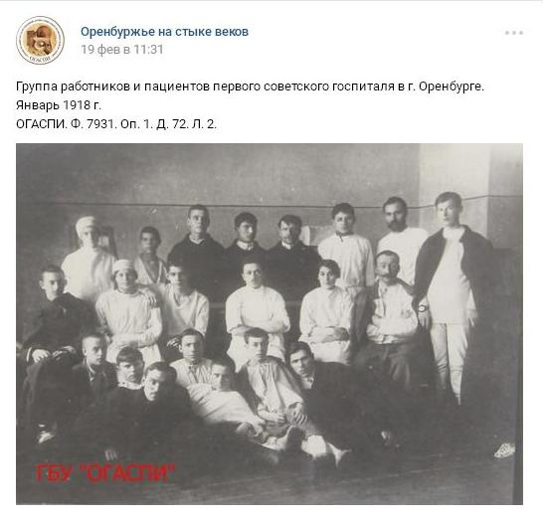
Посты в группе «Оренбуржье на стыке веков» о значимых страницах истории региона

Slide 7
Серия видеороликов проекта «Помним.Чтим.Храним»

Slide 8
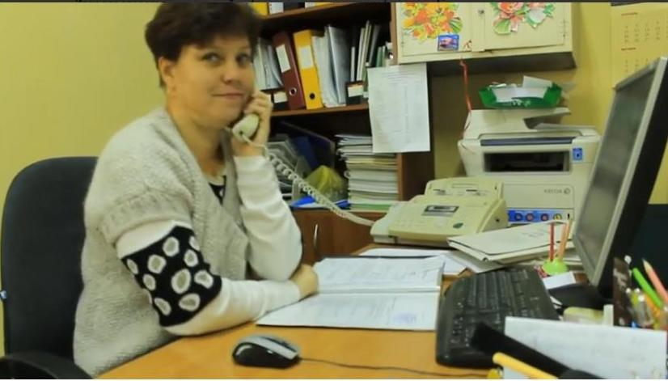
Кадры из фильма «Архив это…»

Slide 9
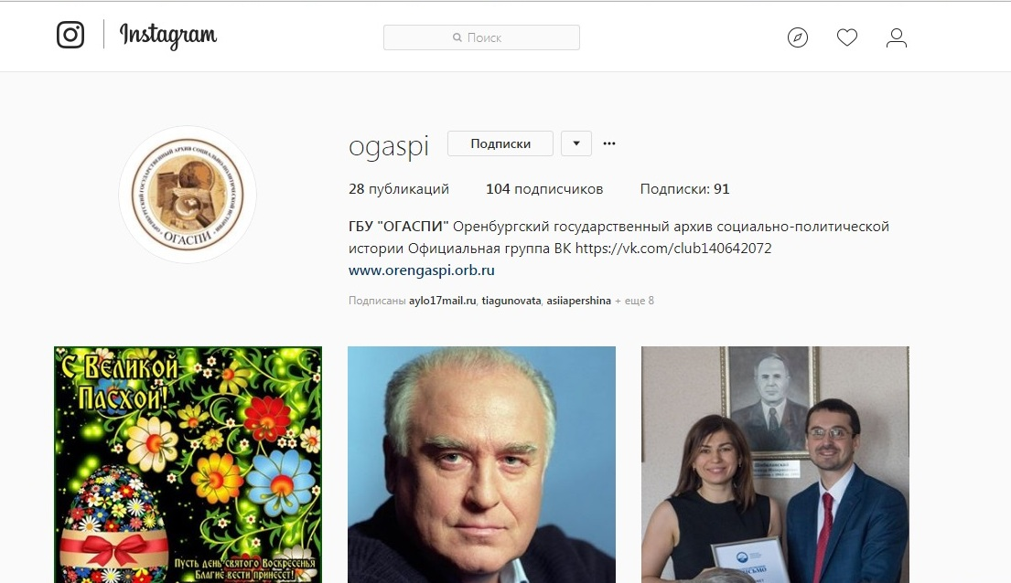
Официальный аккаунт Оренбургского государственного архива социально-политической истории в Instagram

Slide 10
Эскиз суперобложки Путеводителя по фондам Оренбургского государственного архива социально-политической истории

Slide 11
Распоряжение Губернатора Оренбургской области от
15 сентября 2017 г. № 276-р «О мерах по обеспечению сохранности архивных документов общественных объединений Оренбургской области»

Slide 12
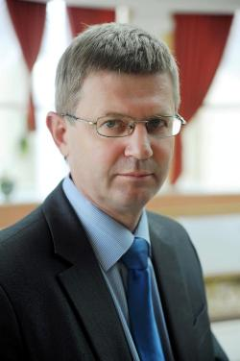
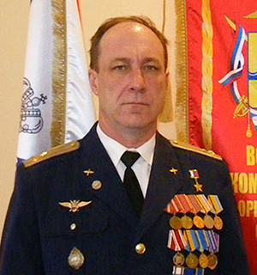
Доктор исторических наук, профессор, директор научно-исследовательского института истории и этнографии Южного Урала Оренбургского государственного университета
Веналий Владимирович Амелин
Герой Российской Федерации, летчик 1-го класса
Андрей
Жаннович
Зеленко

Slide 13
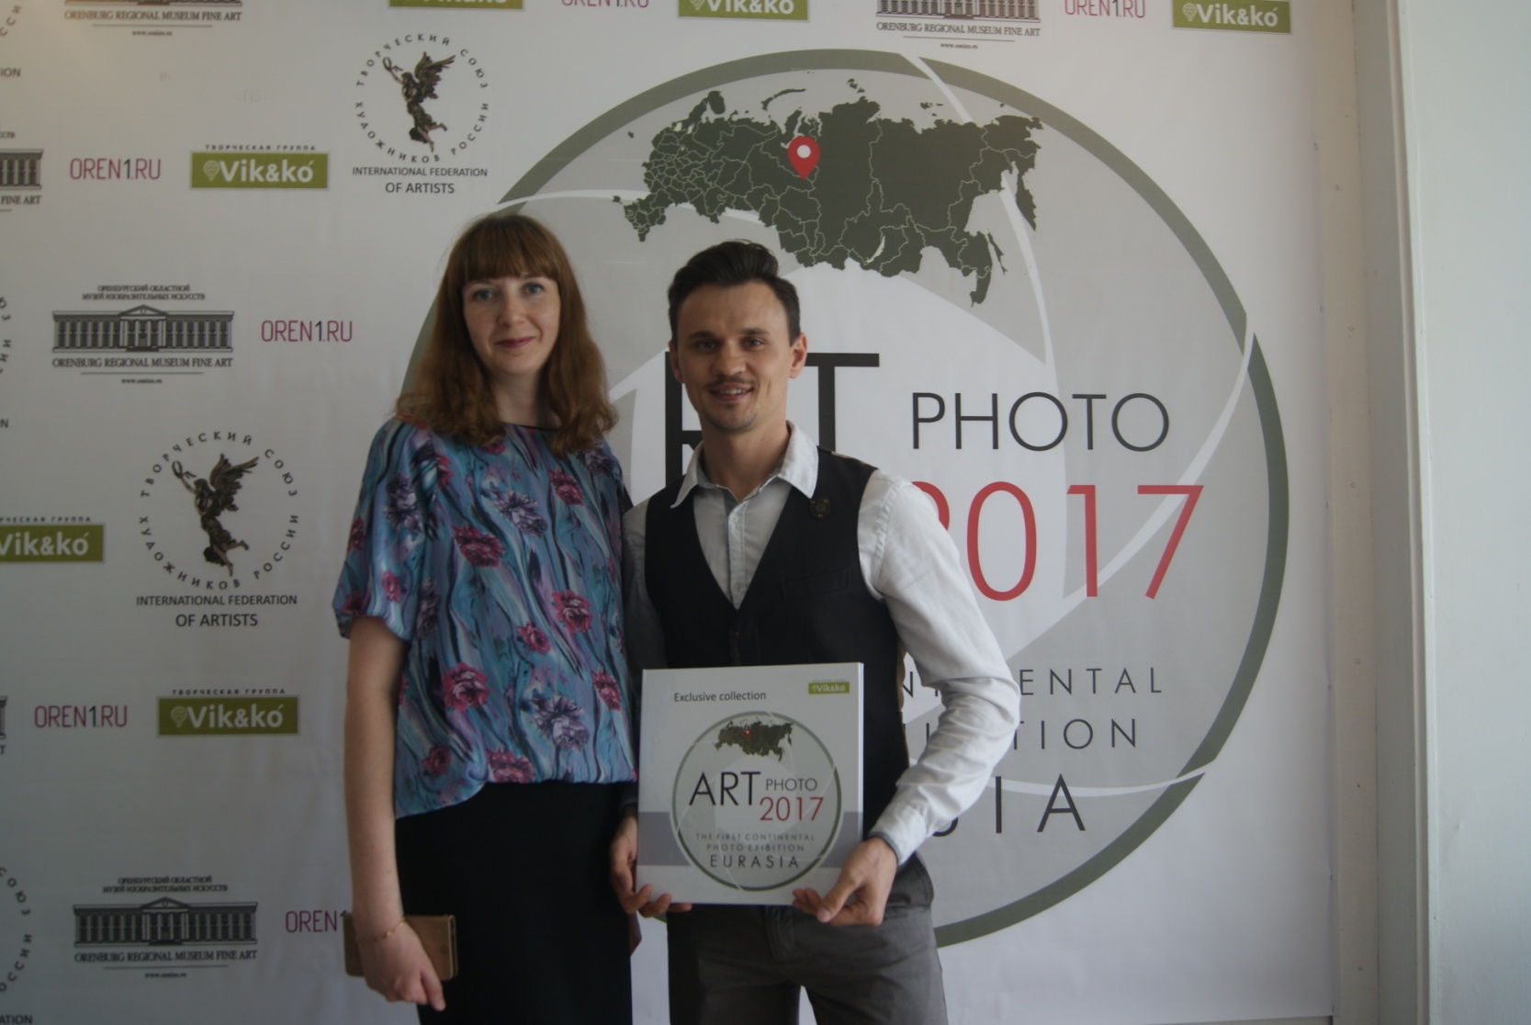
Виктор Осин передает на хранение в Оренбургский государственный архив социально-политической истории фотокнигу Первой континентальной фотовыставки «АРТфото2017»

Slide 14
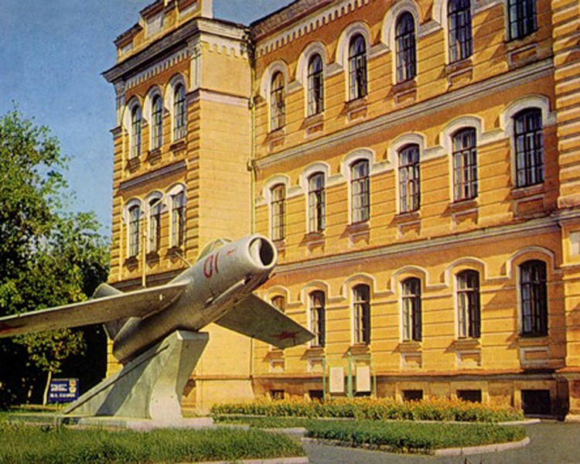
Самолет на котором учился летать летчик-космонавт, Герой Советского Союза Ю.А. Гагарин перед зданием Оренбургского высшего военного авиационного училища им. И.С. Полбина

Slide 15
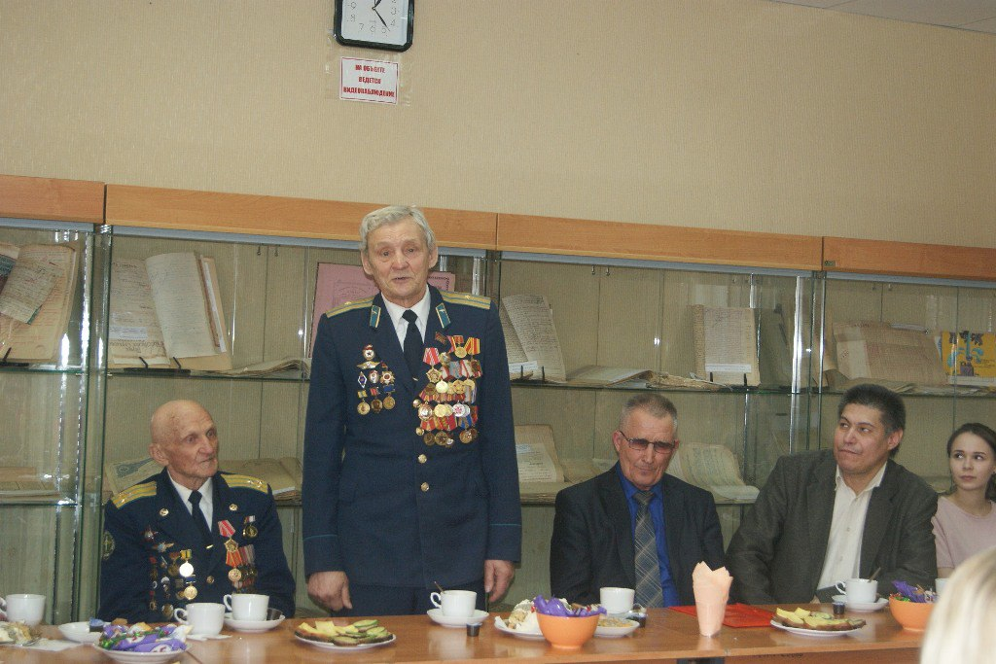
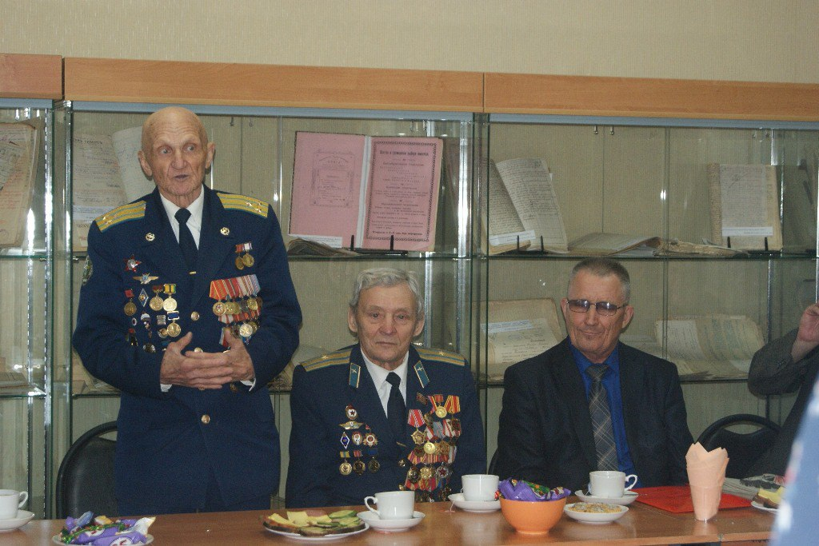
Преподаватель Оренбургского высшего военного авиационного училища им. И.С. Полбина Станислав Иванович Зырянов
и начальник Школы юных космонавтов им. Ю.А. Гагарина в 1986 – 2008 гг., однокурсник Ю.А. Гагарина Анатолий Андреевич Быков в гостях в Оренбургском государственном архиве социально-политической истории

Slide 16
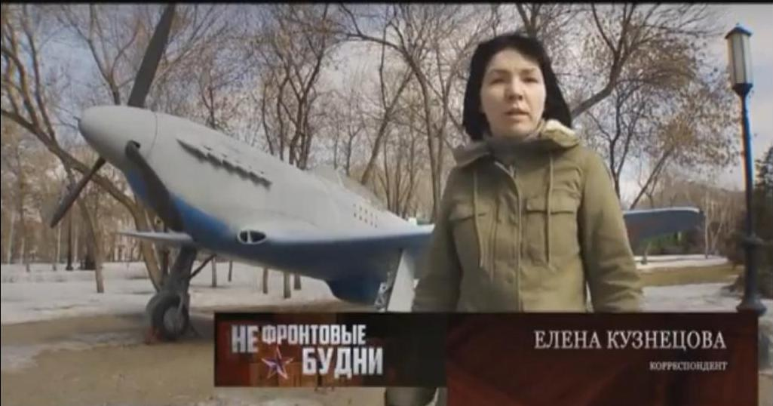
Цикл фильмов «Нефронтовые будни»
Автор – журналист телеканала «Регион» Елена Кузнецова

Slide 17
Проект журналиста ТК «Регион»
Елены Кузнецовой «Даты»

Slide 18
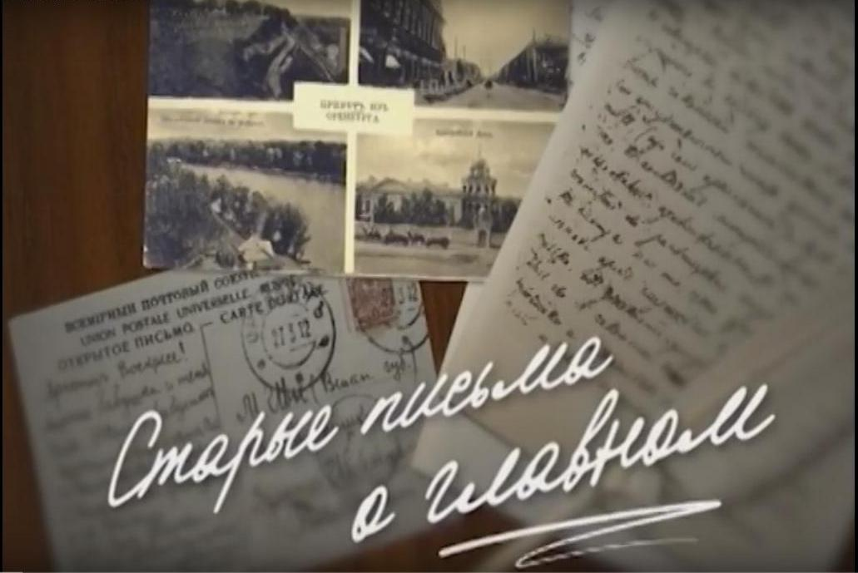
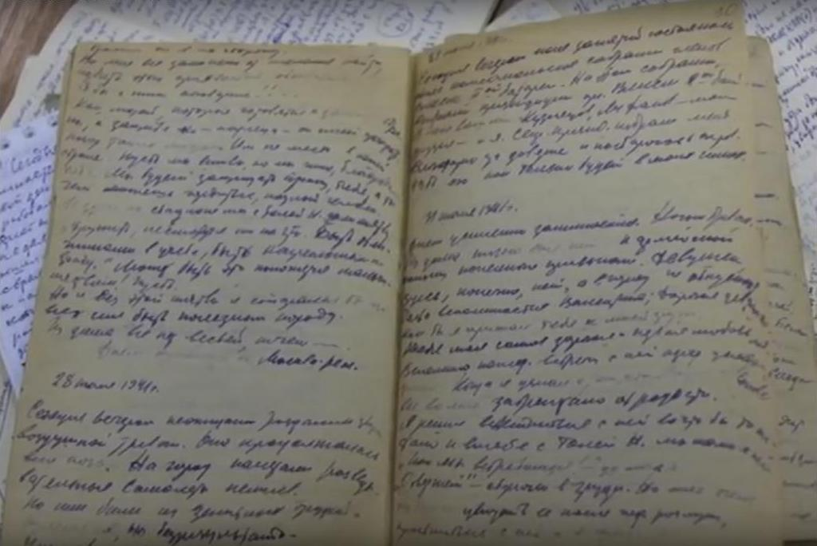
Цикл «Старые письма о главном»
Автор – журналист телеканала «ОРТ-Планета» Наталья Зверева

Slide 19
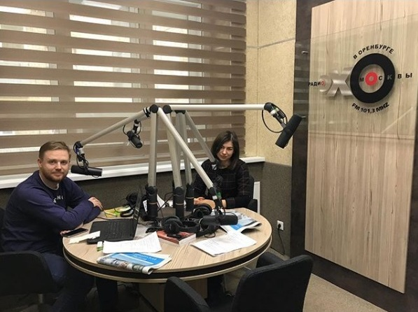
Главный архивист отдела публикации и научного использования документов ОГАСПИ
Анна Шеримет беседует в прямом эфире с
шеф-редактором радио «Эхо Москвы в Оренбурге» Максимом Курниковым

Slide 20
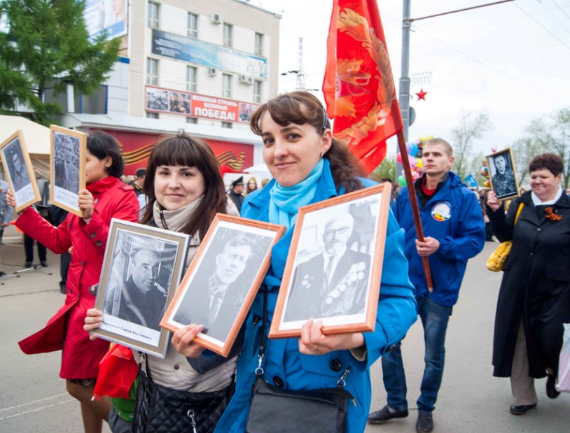
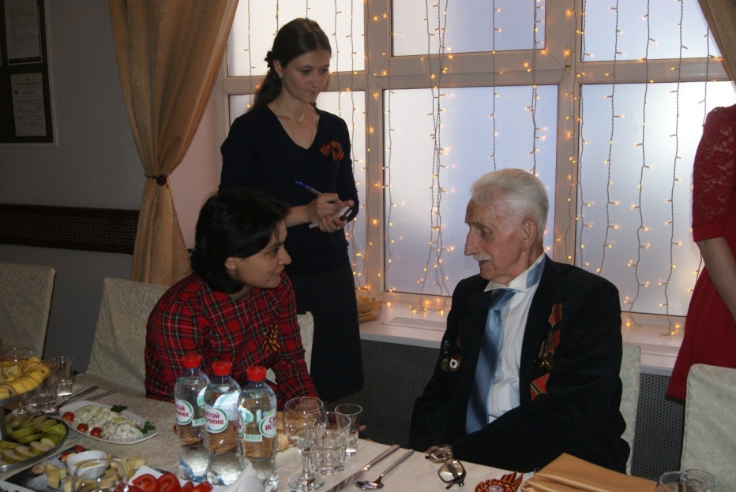
Акция «Бессмертный полк»
9 мая 2015 г.
Акция «Герои рядом»
8 мая 2017 г.

Slide 21
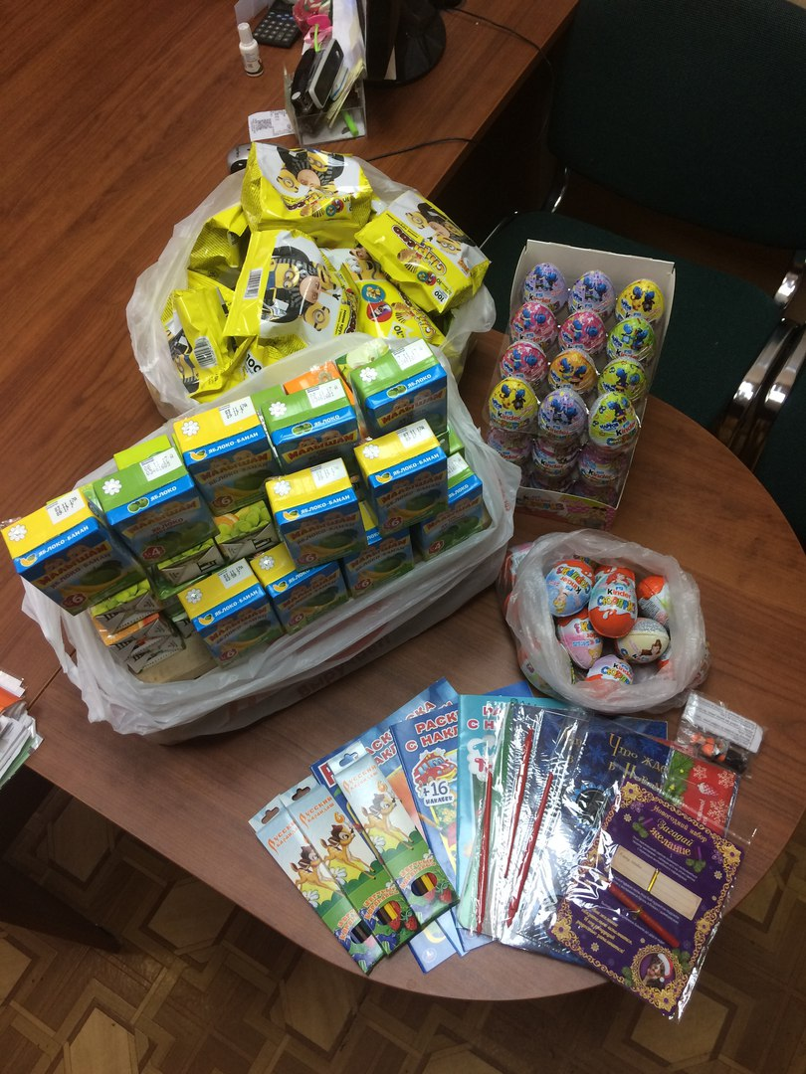
Подарки маленьким пациентам Оренбургского областного онкодиспансера в рамках акции «Сундучок храбрости»

Slide 22
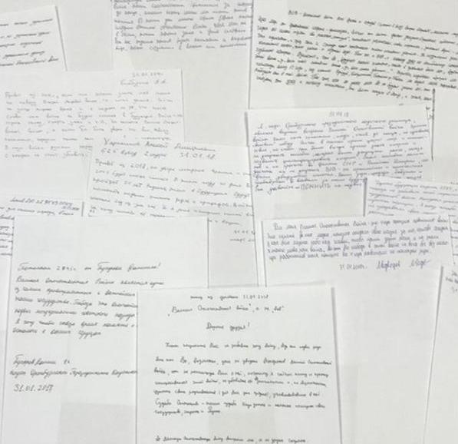
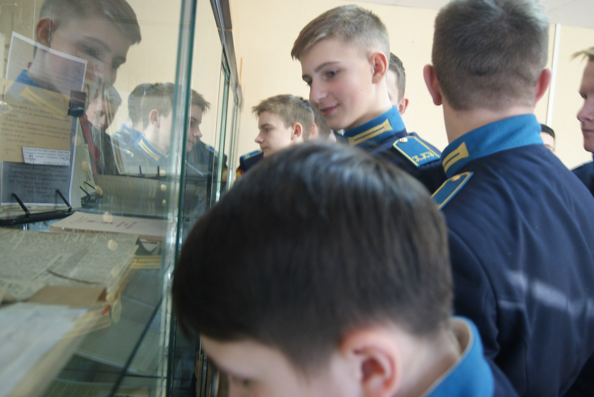
Урок мужества для курсантов Оренбургского президентского кадетского училища

Slide 23
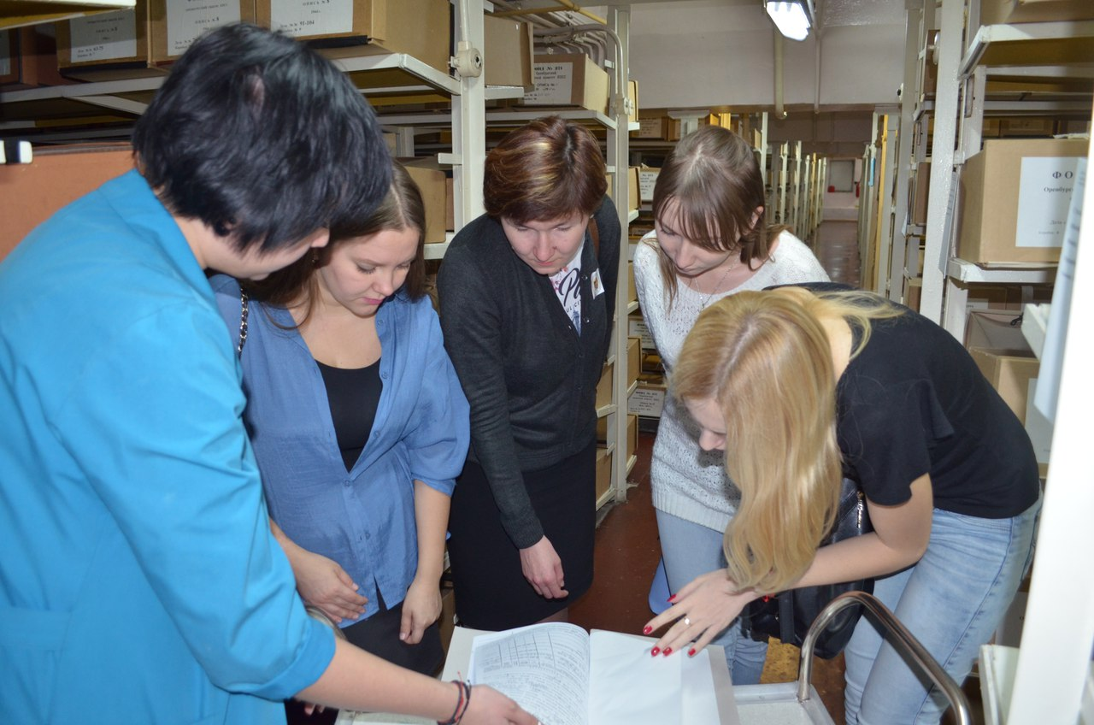
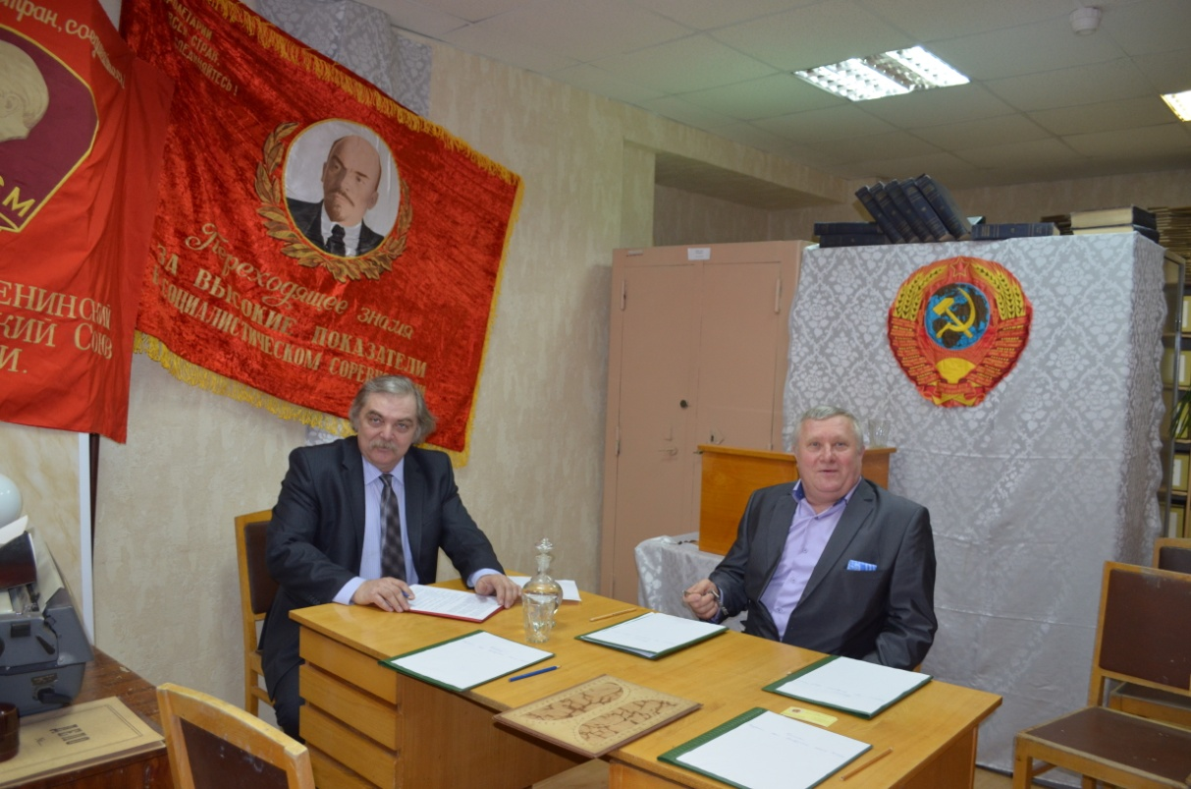
Участники квеста
«Найди дело», проходившего в ноябре 2017 г. в рамках федеральной акции «Ночь истории»
Участники реконструкции заседания бюро обкома ВЛКСМ, проходившей в ноябре 2017 г. в рамках федеральной акции «Ночь истории»

Slide 24
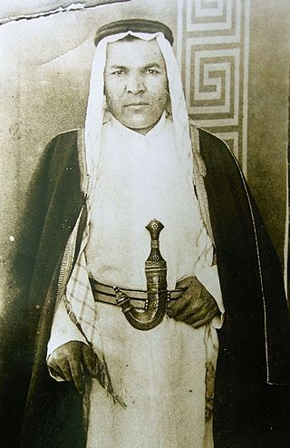
Карим Абдрауфович Хакимов в традиционном арабском одеянии
Эскиз мемориальной таблички на здание, в котором в 1918 – 1919 гг. располагался Оренбургский губернский комиссариат народного просвещения

Slide 25
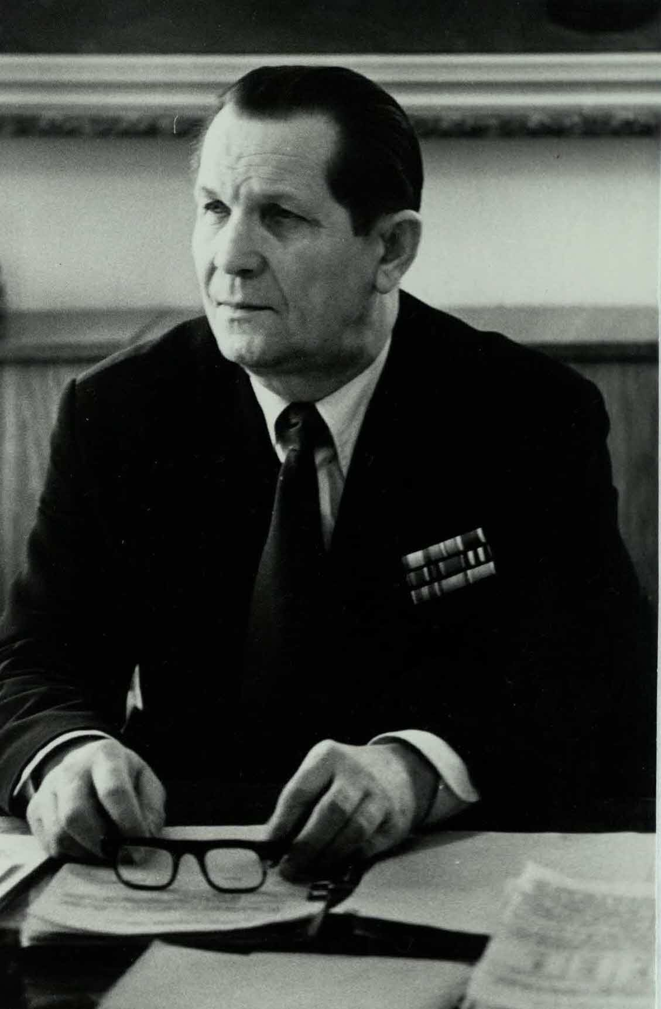
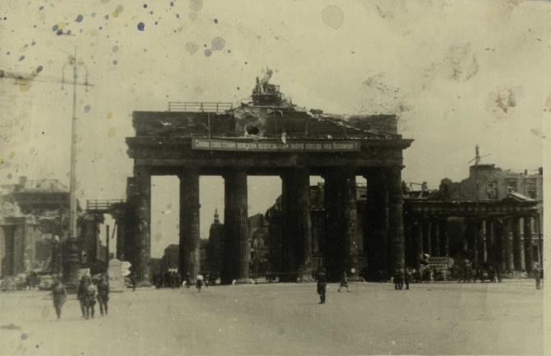
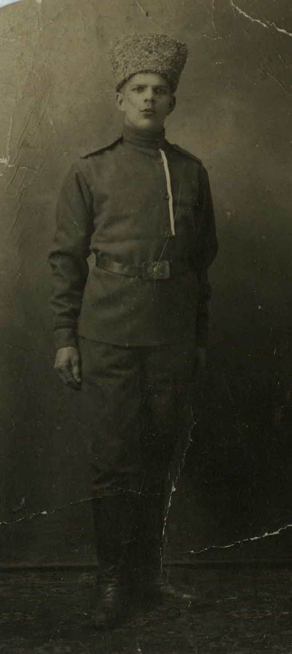
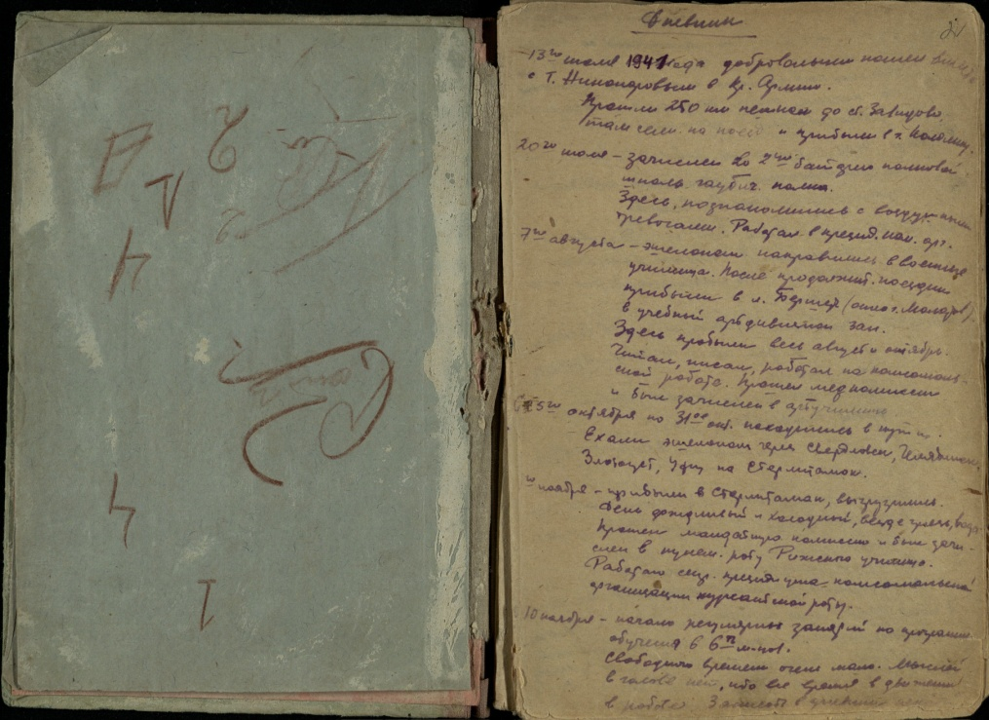
Документы личного происхождения
Николая Ивановича Сайгина, кандидата исторических наук, краеведа

Slide 26
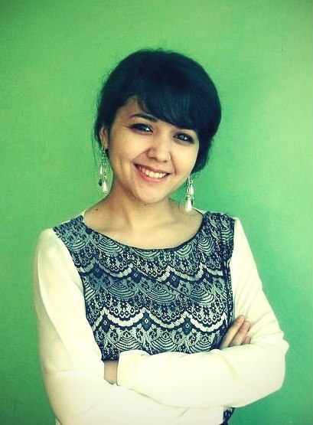
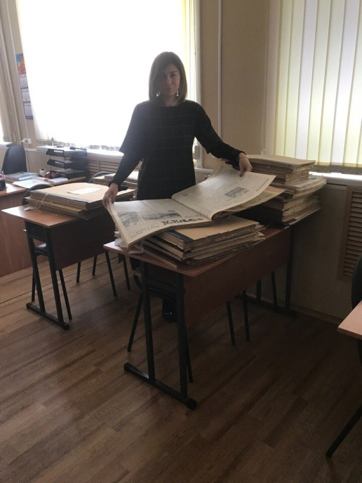
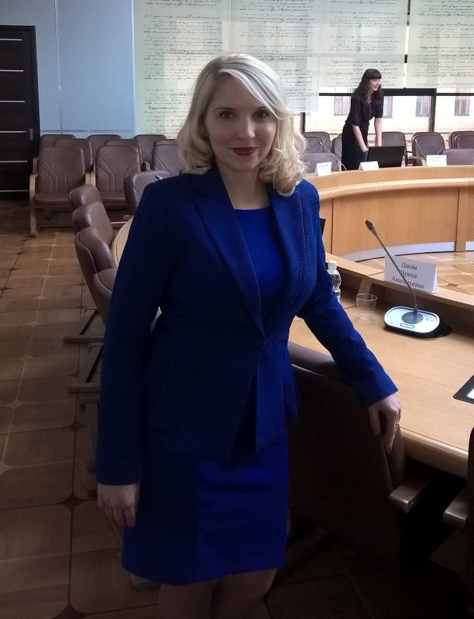
Участники конкурса «Лучший архивист Оренбуржья»

Slide 27
Благодарим за внимание!

